Slide 1
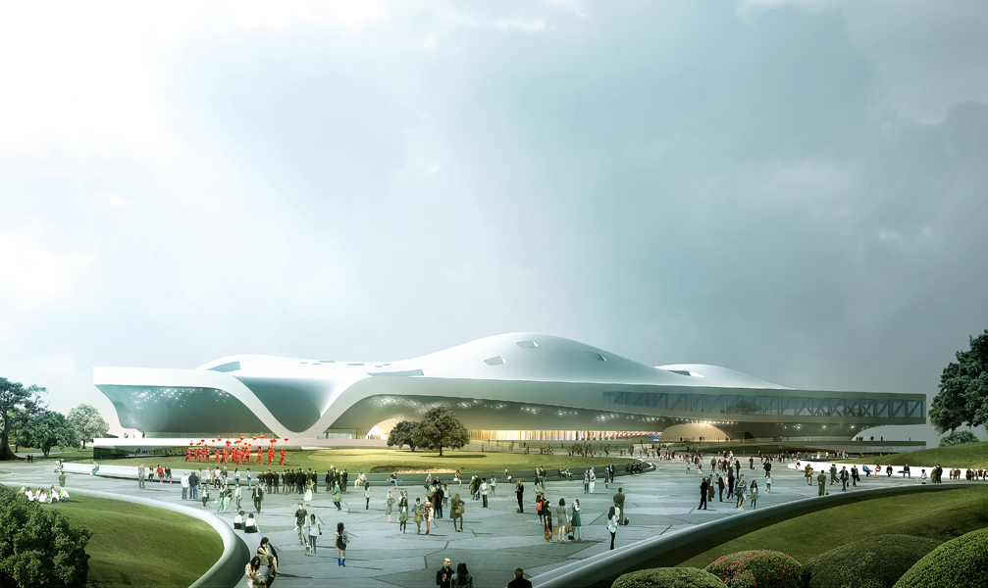

Wei Wu Ying Koahsiung

Slide 2
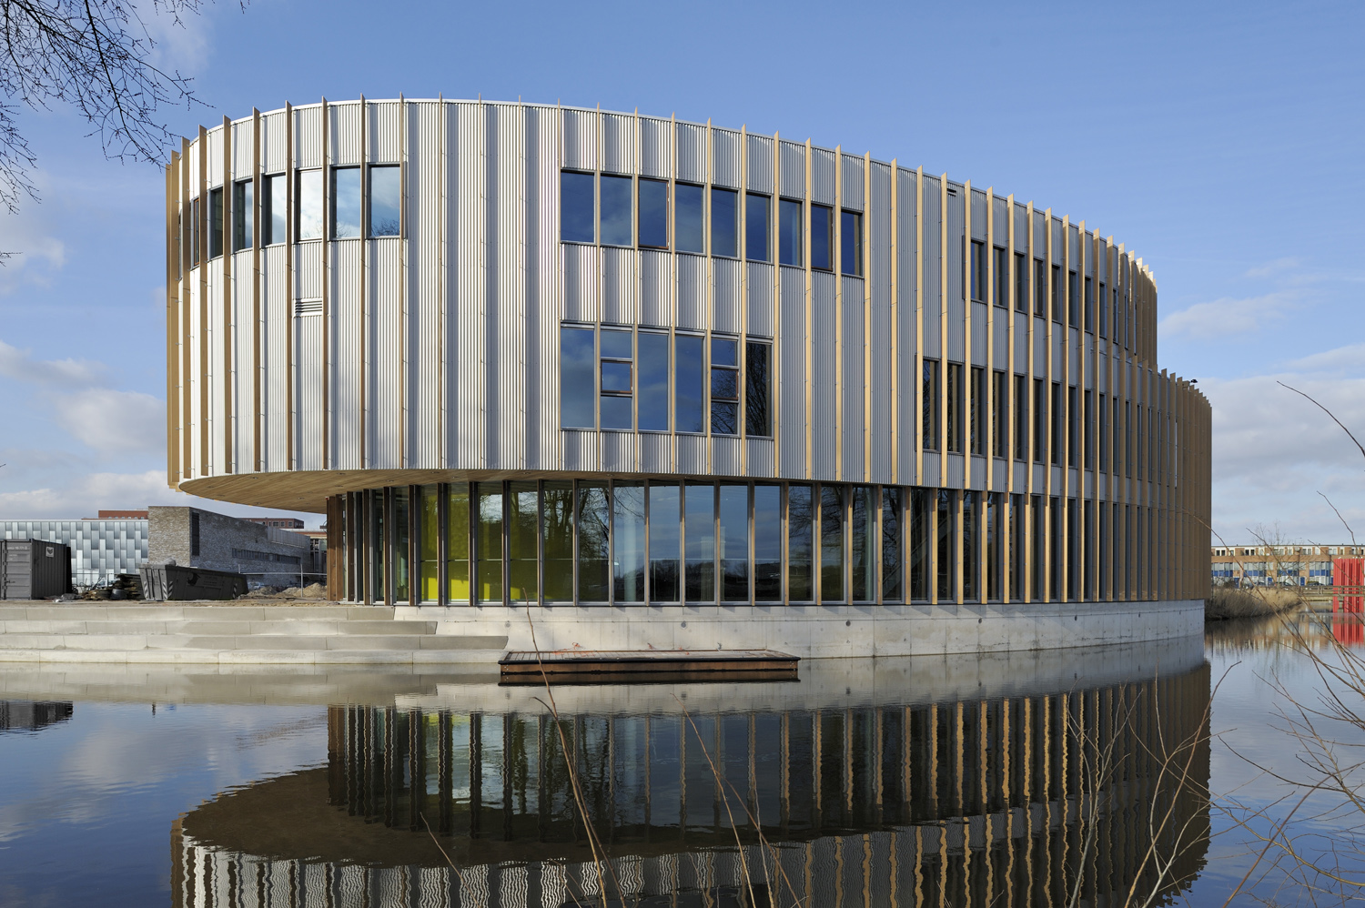
Bijlmerparktheater

Slide 3
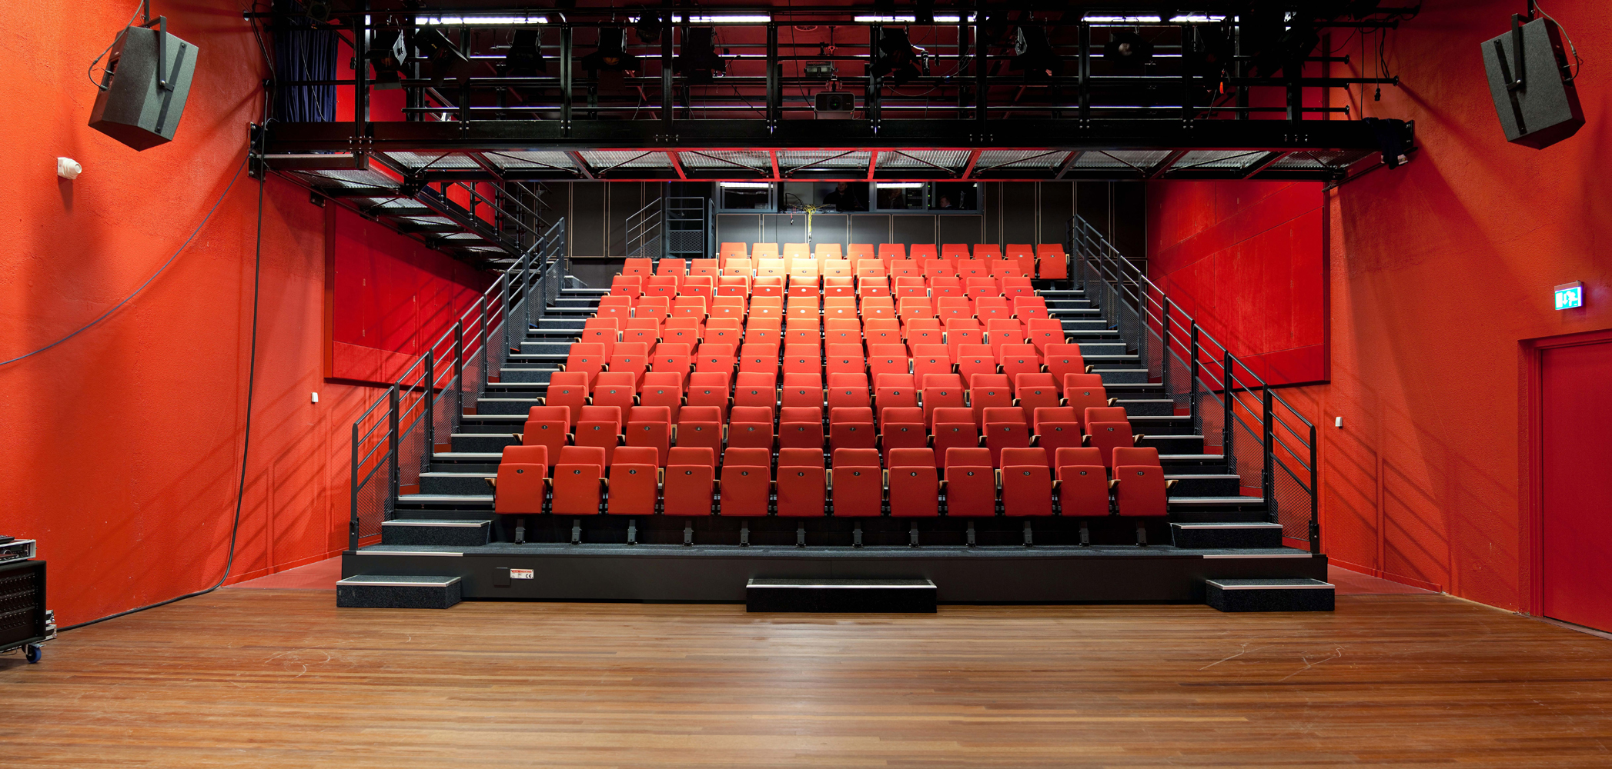
Culturalis

Slide 4
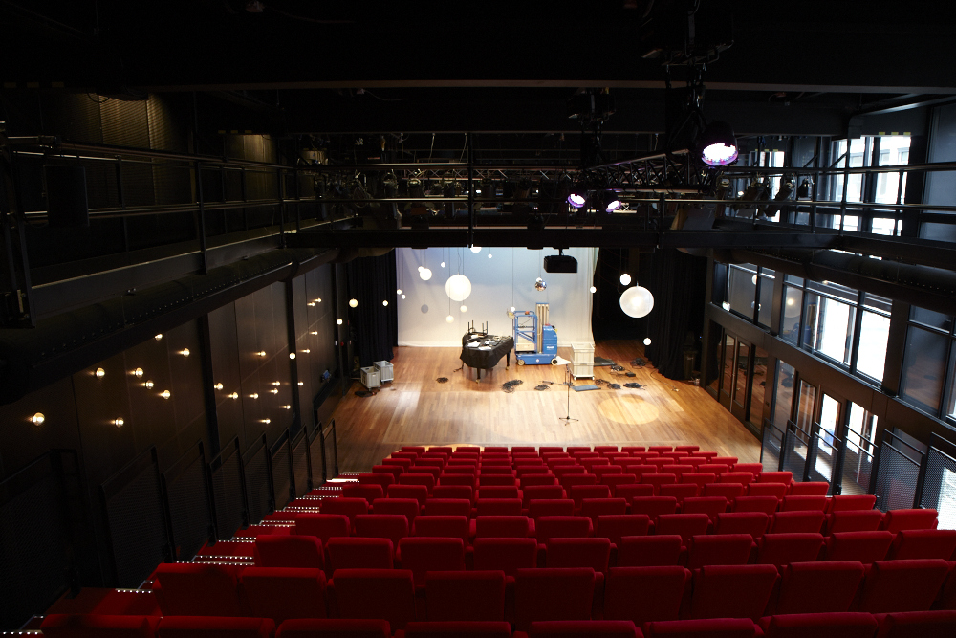
Dakota Den Haag

Slide 5
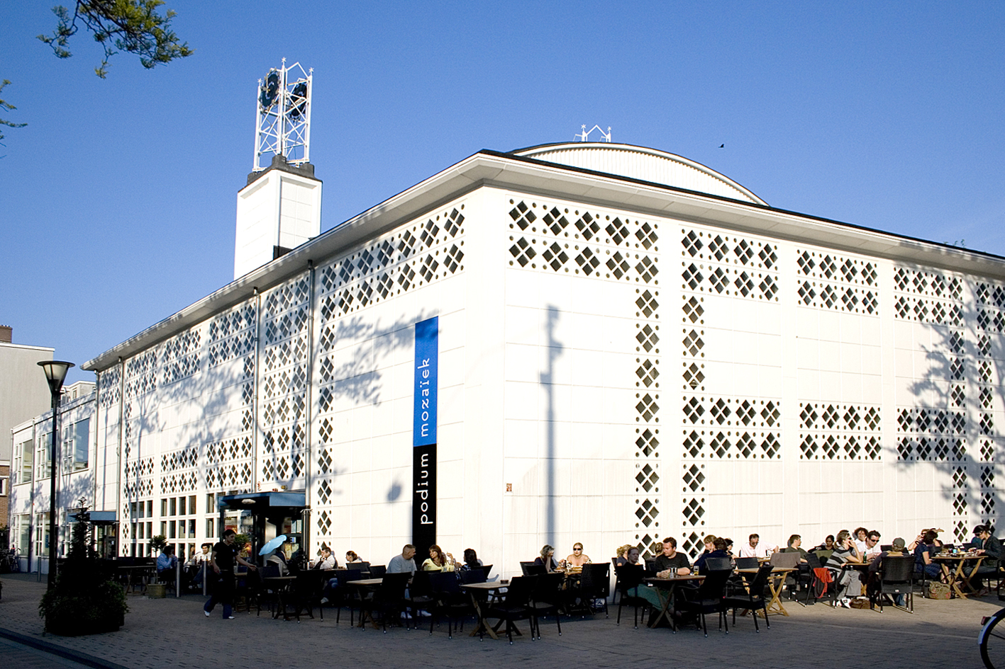
Podium Mozaïekgebouw

Slide 6
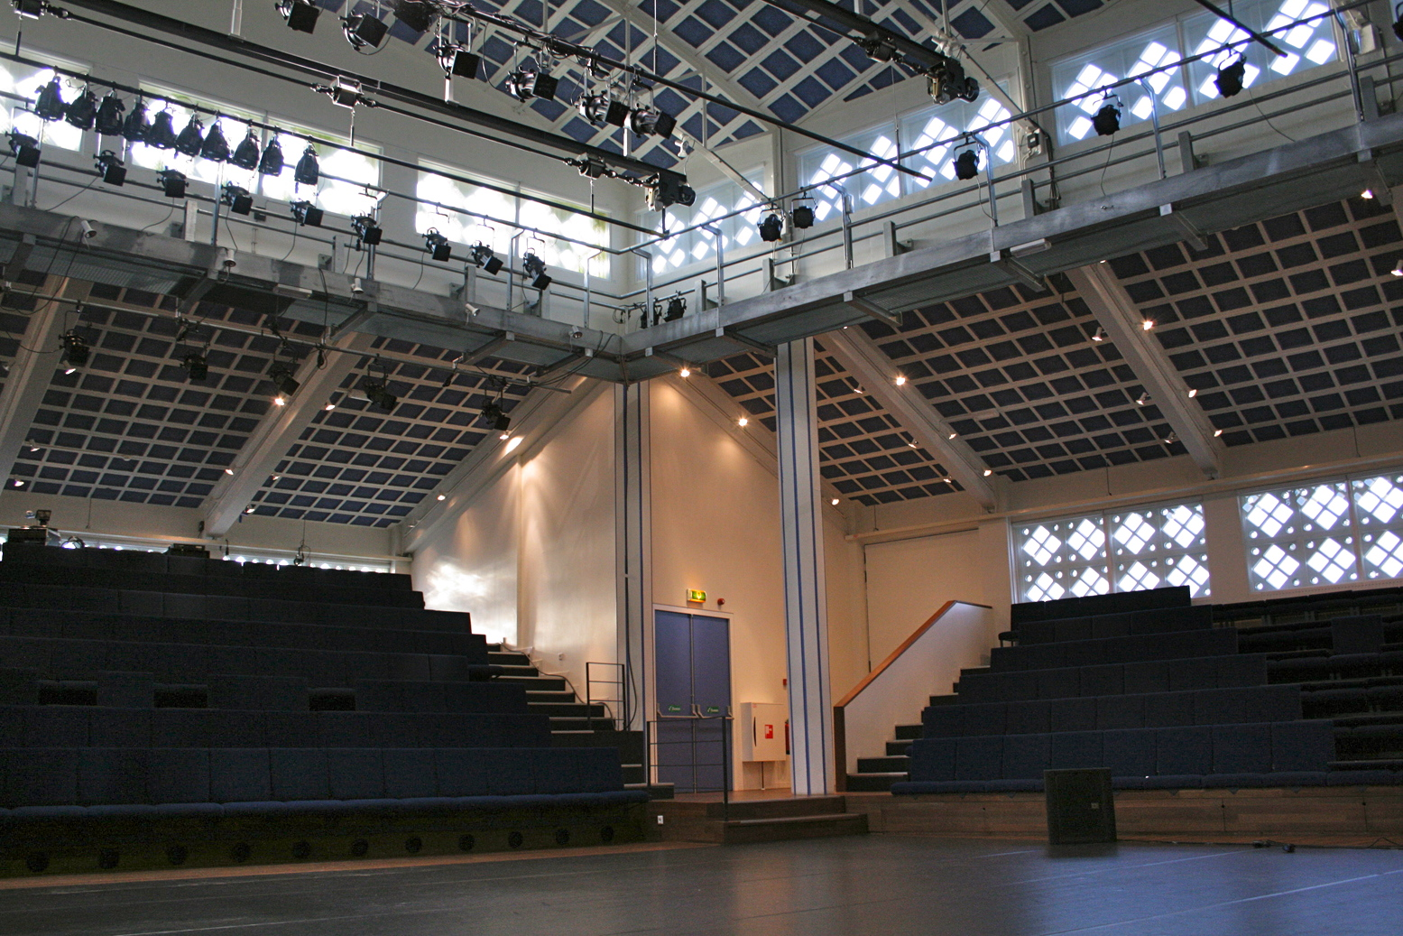
Podium Mozaïekzaal

